Slide 1

Введение в статистику

Slide 2
Статистика — это наука об изучении данных. Знания в этой области позволяют использовать подходящие методы сбора и анализа данных, а также эффективно представлять результаты такого анализа.
Статистика играет ключевую роль в научных открытиях, принятии решений и составлении прогнозов, основанных на данных. Она позволяет гораздо глубже разобраться в объекте исследования.

Slide 3
Чтобы стать успешным специалистом по теории и методам анализа данных, необходимо знать основы статистики. Математика и статистика — “строительные блоки” алгоритмов машинного обучения. Чтобы понимать, как и когда следует использовать различные алгоритмы, нужно знать, какие методы за ними стоят. Тут встаёт вопрос — что именно собой представляет статистика?
Статистика — это математическая наука о сборе, анализе, интерпретации и представлении данных.

Slide 4
Хорошее понимание различных типов данных, также называемых шкалами измерений, является критически важным условием для проведения исследовательского анализа данных, поскольку нужно использовать определенные статистические измерения только для определенных типов данных.

Slide 5
Исследуя некоторое множество объектов зачастую мы не имеем возможности получить о нём всю информацию. Нам приходится работать только с некоторым его подмножеством, которое, как правило, невелико.

Slide 6
Генеральная совокупность
вся интересующая исследователя совокупность изучаемых объектов.
Выборка, выборочная совокупность
некоторая часть генеральной совокупности, отбираемая специальным образом и исследуемая с целью получения выводов о генеральной совокупности.

Slide 7

Выборка должна быть представительной или репрезентативной.
Репрезентативная выборка - это такая выборка, в которой все основные признаки генеральной совокупности, из которой извлечена данная выборка, представлены приблизительно в той же пропорции или с той же частотой, с которой данный признак выступает в этой генеральной совокупности.
Неправильный отбор является причиной многих ошибок и неверных выводов.

Slide 8
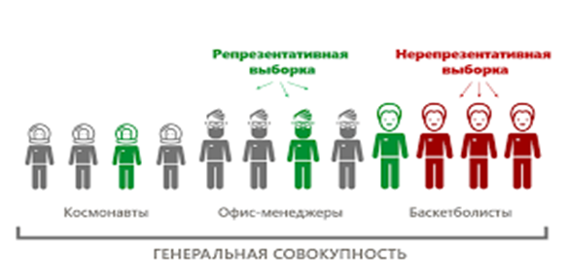

Slide 9
Различают зависимые и независимые выборки.
Независимые выборки характеризуются тем, что вероятность отбора любого испытуемого одной выборки не зависит от отбора любого из испытуемых другой выборки.
Напротив, зависимые выборки характеризуются тем, что каждому испытуемому одной выборки поставлен в соответствие по определенному критерию испытуемый из другой выборки.
В общем случае зависимые выборки предполагают по-парный подбор испытуемых в сравниваемые выборки, а независимые выборки – независимый отбор испытуемых.

Slide 10
Данные измерений бывают двух типов:
Дискретные данные представляют собой отдельные значения признака, общее число которых конечно либо если бесконечно, то является счётным.
Непрерывные данные могут принимать любое значение в некотором интервале числовой прямой.

Slide 11
Этим типам данных в свою очередь соответствуют несколько шкал, которые зависят уже от природы исходных данных:
номинальная шкала
порядковая шкала
относительная шкала
интервальная шкала

Slide 12
Шкалы для дискретных данных
Номинальные значения представляют собой дискретные единицы и используются для обозначения переменных, которые не имеют количественного значения.
Примерами номинальной шкалы служат семейное положение, профессия, страна проживания, оператор связи.
Номинальная шкала, которая состоит из двух категорий, называется дихотомической или бинарной.

Slide 13

Пример номинальных данных

Slide 14
Шкалы для дискретных данных
Порядковые значения представляют собой дискретные и упорядоченные единицы, в которых, в отличие от номинальных данных, порядок имеет значение.
Порядковые данные могут быть расположены в естественном порядке, но размер интервала между ними не может быть выражен количественно.
Например, школьные оценки, учёная степень, итоговые места спортсменов, степени тяжести заболевания.

Slide 15

Пример
Обратите внимание, что разница между начальной и средней школой отличается от разницы между средней школой и колледжем. Это основное ограничение порядковых данных, различия между значениями на самом деле не известны.
По этой причине порядковые шкалы обычно используются для измерения нечисловых характеристик, таких как счастье, удовлетворенность клиентов и так далее.

Slide 16
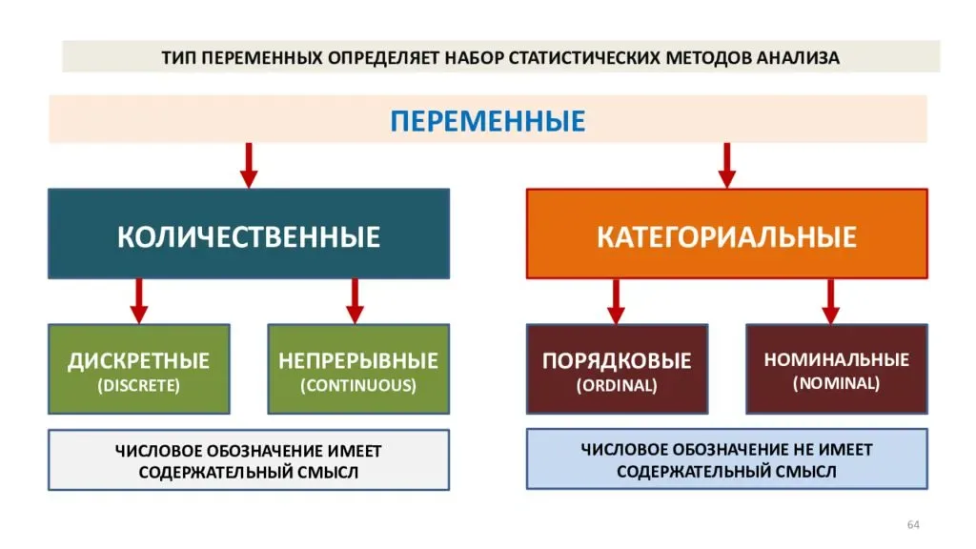

Slide 17
Шкалы для непрерывных данных
Интервальная шкала позволяет указать количественное значение измеряемого признака и находить разницу между двумя величинами. Недостатком служит отсутствие абсолютного нуля в качестве точки отсчета.
Шкала времени, например, может быть разделена на годы, каждый год разделен на дни, дни на часы и далее.
Относительная шкала обладает абсолютным нулем в качестве точки отсчета. Для данных этой шкалы осмысленными являются все операции, включая вычитание и деление.

Slide 18
При моделировании в основном используются данные трёх типов:
пространственные данные
(cross-sectional data)
временные ряды (time-series data)
панельные данные (panel data)

Slide 19
Пространственными данными называется совокупность информации, которая характеризует различные объекты за один и тот же период или момент времени.
Примером пространственных данных может служить комплекс экономической информации по какому-либо предприятию (численность работников, объём производства, размер основных фондов), объёмах потребления продукции определённого вида, данные о ВВП различных стран в каком-либо конкретном году и т. д.

Slide 20
Временными данными называется совокупность информации, которая характеризует один и тот же объект, но за разные периоды времени.
Отдельно взятый временной ряд можно рассматривать как выборку из бесконечного ряда значений показателей во времени.
Отличия временных данных от пространственных данных:
1) единицы временных рядов подвержены явлению автокорреляции (зависимости между прошлыми и текущими наблюдениями временного ряда), т. е. они не являются статистически независимыми в отличие от единиц случайной пространственной выборки;
2) единицы временных рядов не являются одинаково распределёнными величинами;
3) в отличие от пространственных данных временные данные естественным образом упорядочены во времени.

Slide 21
Временной ряд – это совокупность значений какого-либо показателя за несколько последовательных моментов или периодов времени.
Каждый уровень временного ряда формируется под воздействием большого числа факторов, которые условно можно подразделить на три группы:
факторы, формирующие тенденцию ряда;
факторы, формирующие циклические колебания ряда;
случайные факторы.

Slide 22
Панельными данными называются данные, содержащие сведения об одном и том же множестве объектов за ряд последовательных периодов времени.
Панельные данные являются обобщением или комбинацией пространственных и временных данных. Примером панельных данных могут служить показатели хозяйственной деятельности совокупности предприятий, которые собираются каждый год. В этом случае мы получим массив данных, в котором содержатся и данные об однородных объектах за один и тот же период времени, и последовательные значения одной экономической переменной в различные периоды времени. Но если совокупность предприятий из года в год будет различна, то такие данные уже не будут панельными.

Slide 23
В программе Rstudio выделяют 5 основных типов данных, хранящихся в столбцах таблицы:
числовой (numeric);
целочисленный (integer);
текстовый (character);
категориальный (factor);
логический (logical).

